Slide 1
Plataforma M2M “na nuvem”
Gestão e Controle de Tráfego de Dados
O Mercado M2M
Disponibilidade de Ips públicos
Número total de conexões M2M crescerá de 62 milhões em 2010 para 2.1 bilhões em 2020, uma taxa anual de crescimento de 36%
Acessos M2M serão 19% do total de conexões celulares em 2020, com operadoras celular alcançando €40 bilhões de Euros de um mercado de €714 bilhões
IPs públicos são um recurso limitado
Tráfego indesejado de hackers, robots de busca, ataques diversos na Internet pública
Ausência de gestão de ativos
Banda é recurso caro
Clientes não reconhecem altos custos de dados na conta telefônica
Perda de receita devido à ausência de Gestão de Ativos e Chips
Aplicações
P
Rastreamento veicular – GPS
Gestão de Logística
Transporte Público
Empresas de Segurança e proteção Patrimonial
Companhias de Eletricidade, Água, Gás
Sistemas de Pagamento
Automação de Força de Vendas
Medicina Domiciliar
Caixas Automáticos
R
L
O
S
S
F
R
I
S
K
T
A Solução M2M
APN Privada e Plataforma M2M
Intranet Corporativa M2M
IPs fixos e privados
Gestor de ativos para
equipamentos e SIM cards
Controle de banda e dados Internet
Controle de acesso via firewall
CDR (call detail record) para relatórios gerenciais
Segurança e garantia de Receita
Prevenção e detecção de fraudes
O Problema M2M
Aumento de Fraude
Crescimento de fraude devido aos serviços M2M
Empresas M2M abandonam mercado
Milhões de reais em receita perdida pelas operadoras
Plataforma M2M na “Nuvem” da LeadingQuest
100% Gestão na Web
LeadingQuest – USA & Brazil

Slide 2
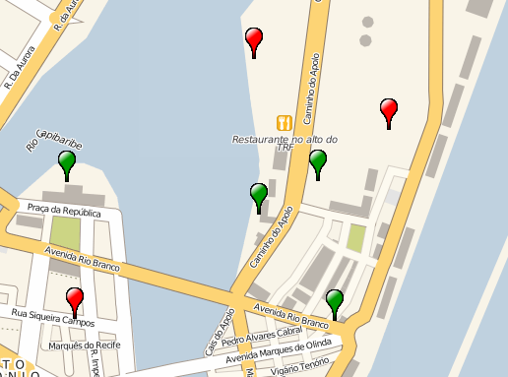
Plataforma M2M “na nuvem”
Gestão e Controle de Tráfego de Dados
Plataforma M2M na “Nuvem”
Open network
Uncontrolled traffic and bandwidth
No security
Dynamic public IPs
Internet Open Access
Internet Controlled Access
Smartphone
Notebook
X
Tablet
Private APN
VPN: L2TP; GRE; IPSEC
M2M Devices
Intranet
Security Alarm
Mobile Carrier
Corporate Servers
Truck GPS
LeadingQuest M2M Cloud-based Platform
Access Control
Bandwidth Management
Fixed, private IP
Corporate Intranet
Encrypted traffic
Firewall
Bus GPS
Car GPS
M2M - Benefícios
Operadoras Celular
Empresas M2M
IPs Privados – economize no estoque de IPs públicos
Garantia de receita, com eliminação de milhões de reais em faturas não pagas
Prevenção de fraude com eliminação de tráfego indesejado
Melhoria de performance da infraestrutura de dados
Otimização de uso de banda internet
IP Fixo privado – Intranet M2M Corporativa
Rápida implementação – Aplicações 100% na web
Transações seguras, protegendo seus dados
Plataforma que suporta todas as aplicações M2M
Suporte a múltiplas operadoras
Data Centers de alta performance nos EUA
Relatórios detalhados de uso, para melhor gestão
Redução de custos operacionais devido a eficiente gestão de ativos
Novas oportunidades de serviços
LeadingQuest – USA & Brazil

Slide 3
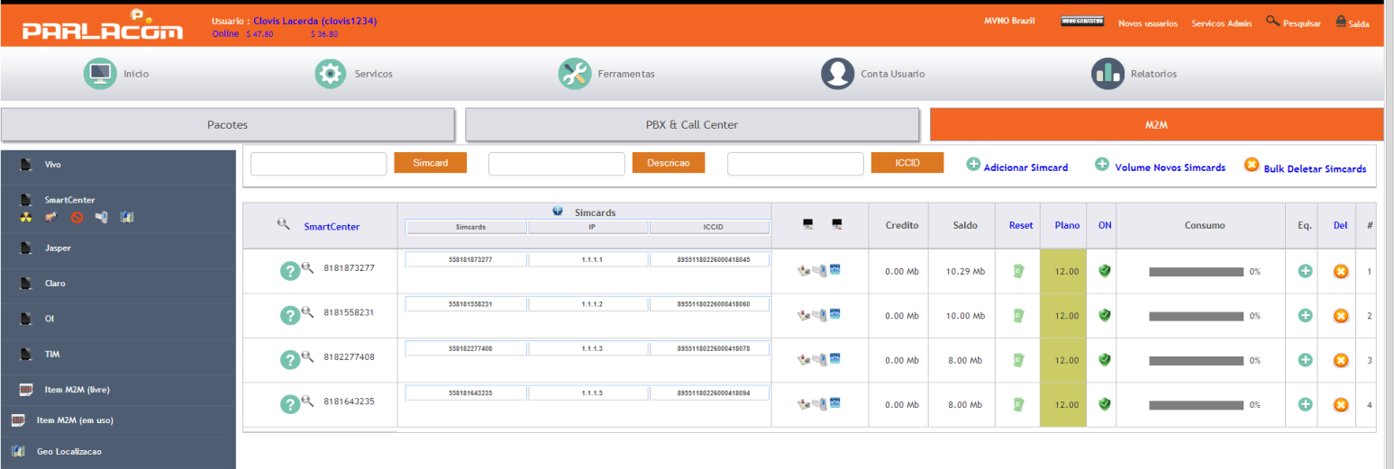
Plataforma M2M “na nuvem”
Gestão e Controle de Tráfego de Dados
SMS – Envio e Recebimento de Mensagens
Diversos Recursos:
Envio de SMS pelo portal web
Envio de SMS por Gtalk
Envio de SMS pelo seu sistema, usando nossas APIs de integração
Recebimento de SMS por email
Campanhas automatizadas
Tags exclusivas para recebimento de SMS
Plataforma M2M
Controle de tráfego; MDM; mobile apps
Voz e Dados: Telefonia (PBX, Call Center, MVNO) e M2M
Multi hierarquia sem limites, múltiplos usuários
Private Label; completamente costumizável; 100% web
APIs de integração
Múltiplas operadoras: Vivo M2M/Smartcenter, Claro, Oi, TIM, Optimus/Jasper, Vodafone/Datora
VPNs; firewall customizado; IP Proxy; Geolocalização; SMS
LeadingQuest – USA & Brazil

Slide 4
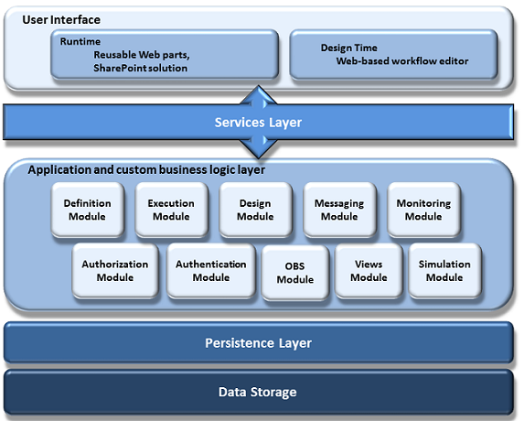
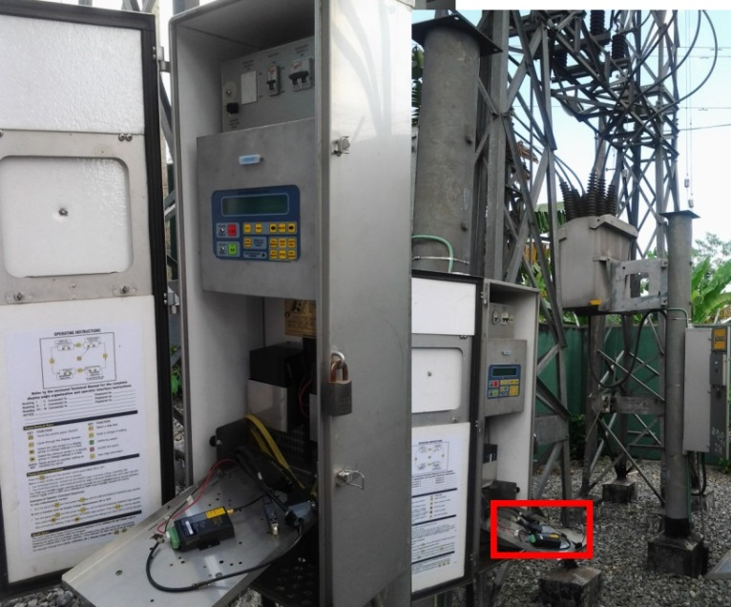
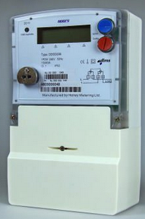
Plataforma M2M “na nuvem”
Gestão e Controle de Tráfego de Dados
conectividade simplificada proporcionando uma experiência unificada para integração na nuvem, no local e business-to-business
Barramento de serviço empresarial como a base para serviços compartilhados
Sincronização de processos para otimização de negócios;
Monitoramento de atividades de negócios para oferecer visibilidade dos negócios com base em funções;
Solução desenvolvida sobre a plataforma Spring http://spring.io
Barramento de serviços provido através de uma arquitetura RESTful;
Autenticação baseada em chave pública e privada;
Abstração de camadas e arquitetura orientada a Test-driven development (TDD);
Escalabilidade através de Nginx.
Mercados Verticais
Smart Grid
Smart grid, ou rede inteligente, é a aplicação de tecnologia da informação para o sistema elétrico, integrada aos sistemas de comunicação e infraestrutura de rede automatizada.
LeadingQuest – USA & Brazil

